Slide 1

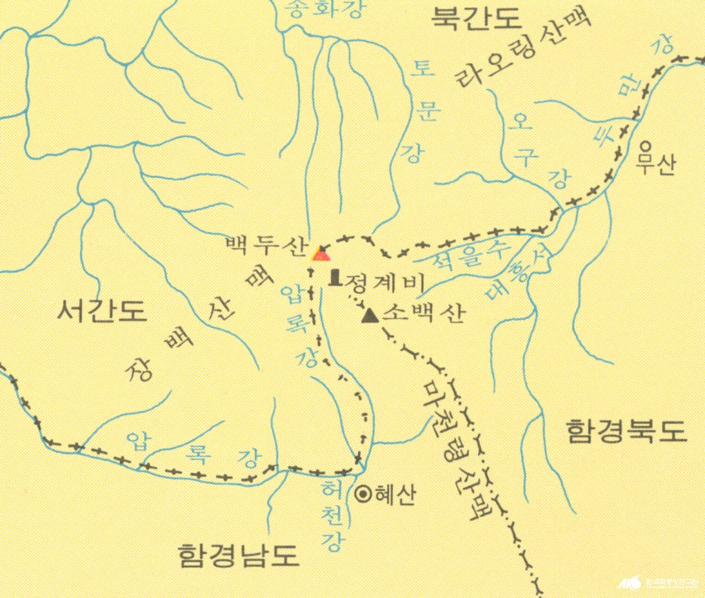
간도가 한국영토인
역사적 증거
21602619
일본어일본학과
한가인

Slide 2
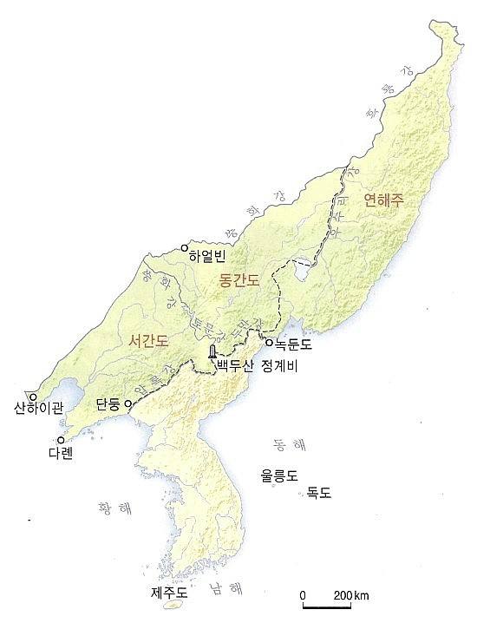
목 차
• 첫번째 증거
→ 백두산 정계비
• 두번째 증거
→ 조선 후기
• 세번째 증거
→ 대한제국
• 네번째 증거
→ 현대의 의식
ㅍ

Slide 3

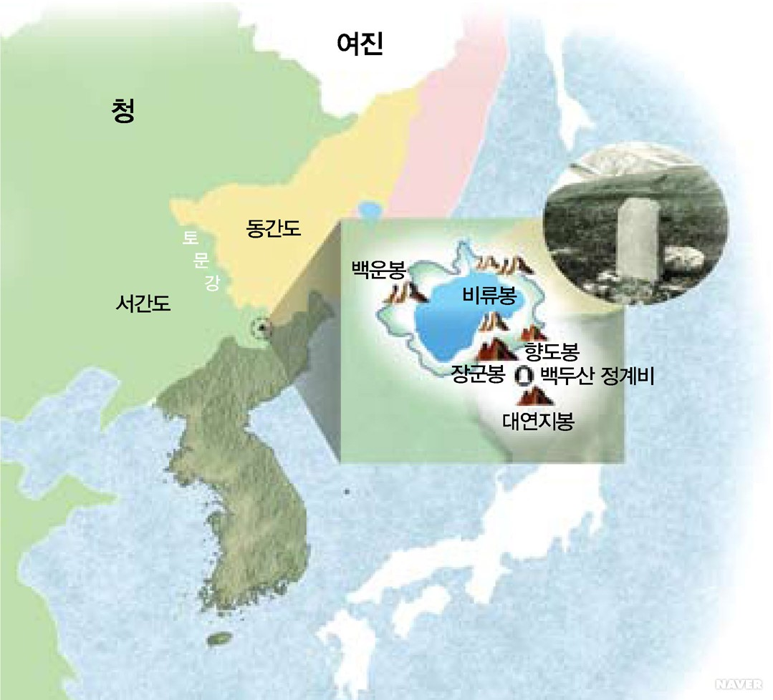
• 첫번째 증거
→ 백두산 정계비
1712년
1712년(숙종) 백두산에 세운 비석으로 조선과
청나라의 국경선을 표시한 경계비이다.

Slide 4
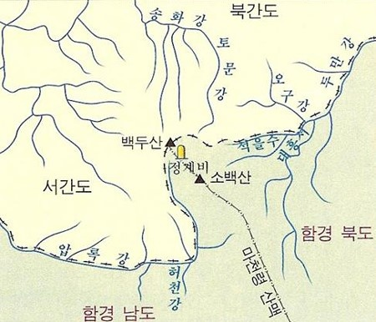
• 첫번째 증거
→ 백두산 정계비
1712년
서위압록 동위토문

Slide 5
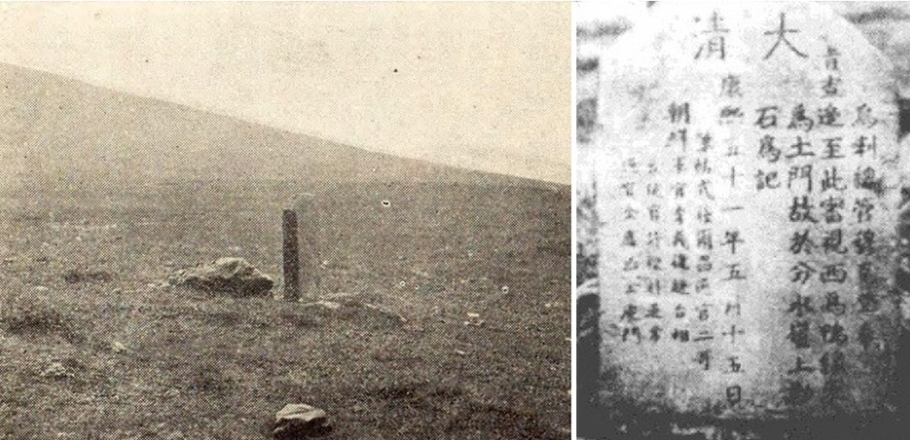
• 두번째 증거
→ 조선 후기
1712년
청나라총관 목극등과 우리나라의 접반사 박권이
백두산정계비를 세움으로서 국경을 확정했다.

Slide 6
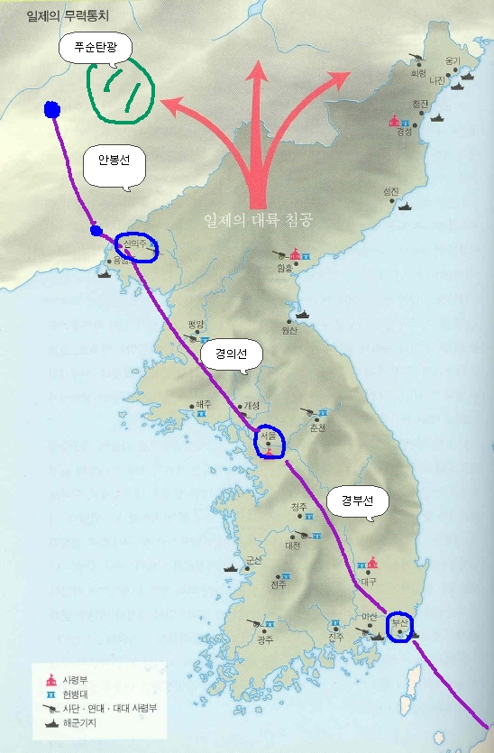
• 세번째 증거
→ 대한제국
1909년
간도협약
일본과 청이 맺은
간도협약의
안봉선철도부설권과
푸순탄광개발권

Slide 7
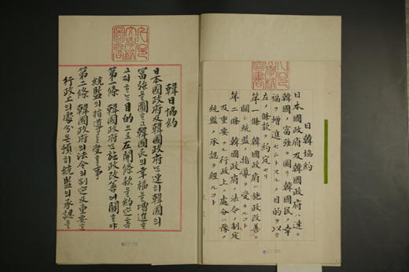
• 네번째 증거
→ 현대의 의식
1905년
을사조약 원본

Slide 8
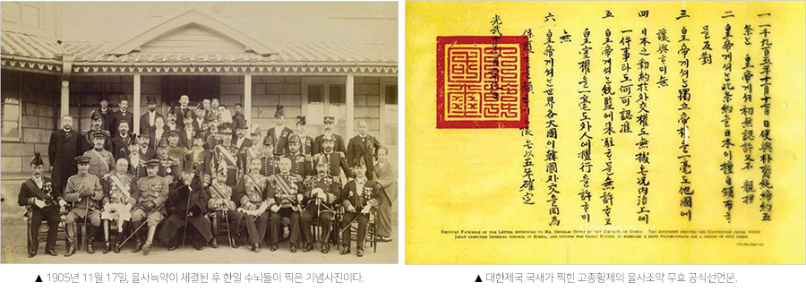
• 네번째 증거
→ 현대의 의식
1905년

Slide 9
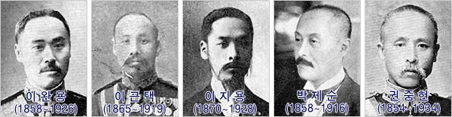
• 네번째 증거
→ 현대의 의식
을사오적

Slide 10
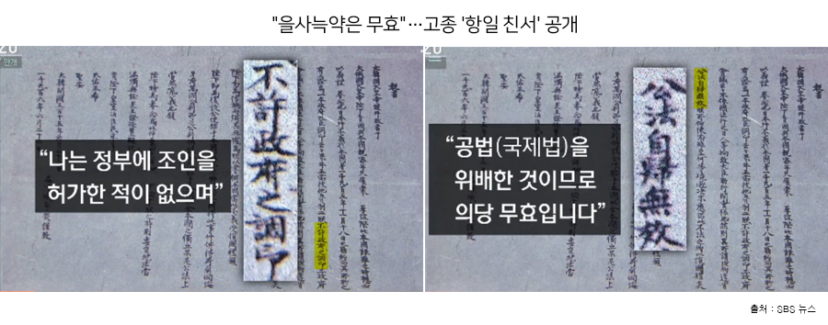
• 네번째 증거
→ 현대의 의식

Slide 11
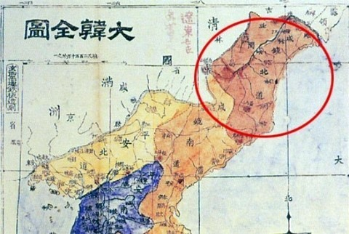

Slide 12
출처
https://news.naver.com/main/read.nhn?oid=016&aid=0001112312
https://terms.naver.com/entry.nhn?docId=922656&cid=47322&categoryId=47322
https://blog.naver.com/ksungr/20170311242

Slide 13
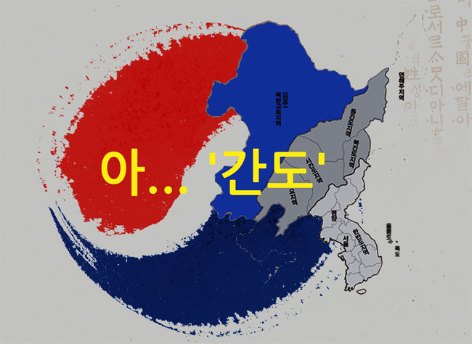
감사합니다.

